Slide 1
Лингвистическая типология
Почему языки такие разные (и такие одинаковые)

Slide 2
Мы поговорим…
О том, какими разными бывают языки
  9:30 ‒ 10:30
О том, чем (и как) занимаются типологи
  10:40 ‒ 11:40
О том, чем может быть интересен финский язык
  11:50 ‒ 12:50
О том, что вы хотели узнать о языках, типологах и финском
  12:50 ‒ 13:00

Slide 3
О том, какими разными бывают языки
Часть I

Slide 4
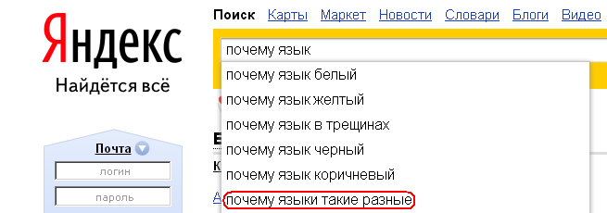
“Languages can differ without limit and in unpredictable ways” (Martin Joos, 1957)

Slide 5
WALS
The World Atlas of Language Structures (Всемирный атлас языковых структур)
wals.info
2679 языков
55 авторов
Фонологические, лексические, грамматические особенности

Slide 6
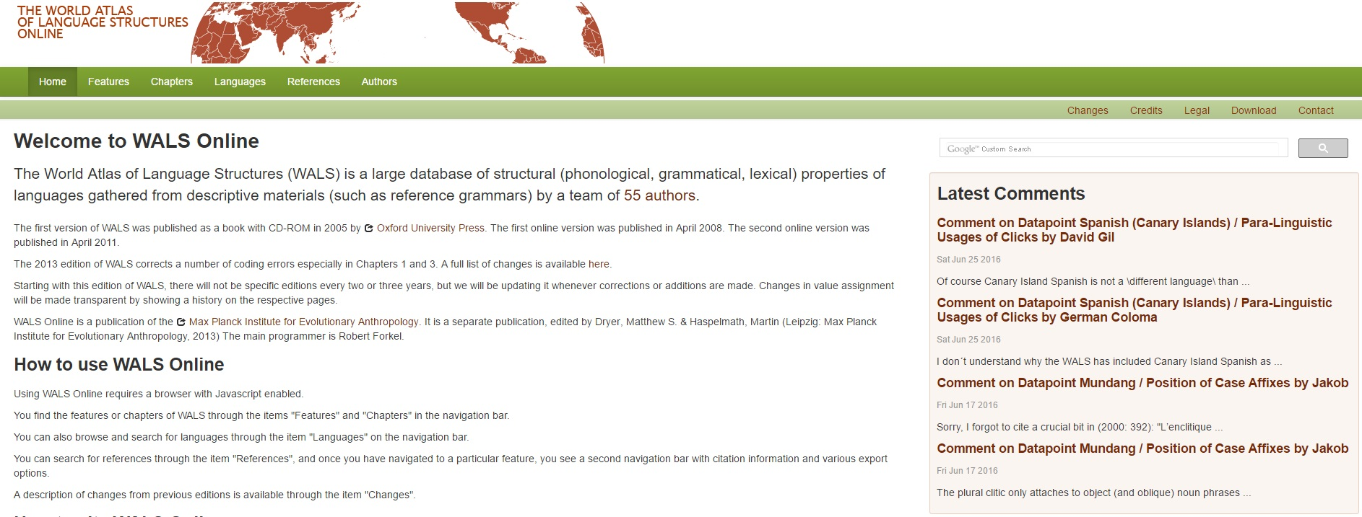
WALS

Slide 7
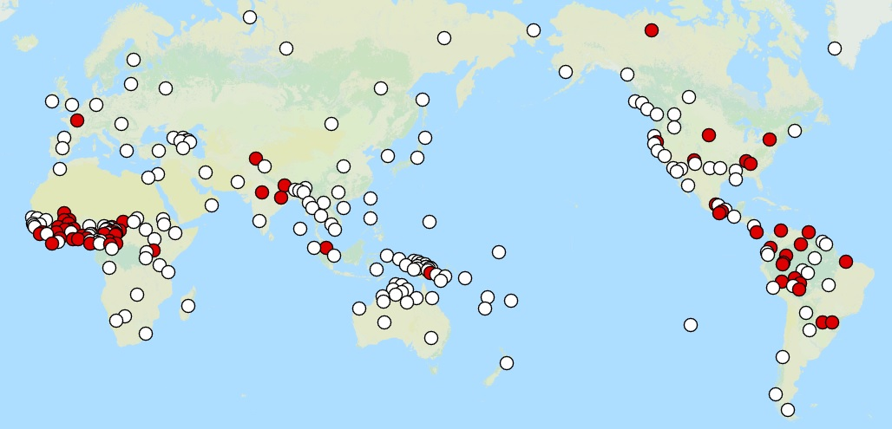
Назализация гласных
контраст есть (64) контраста нет (180)

Slide 8
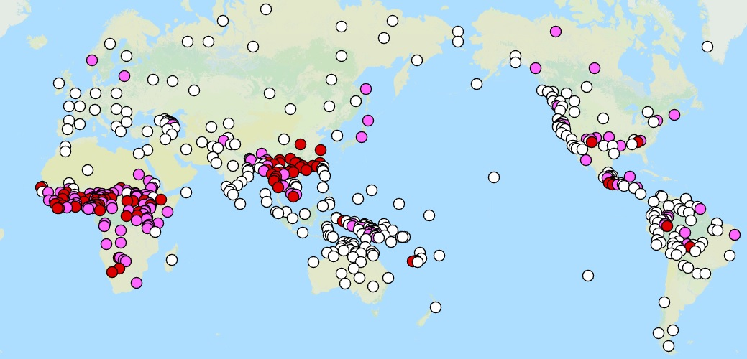
Тоны
нет (397) простая система (132) сложная система (88)

Slide 9
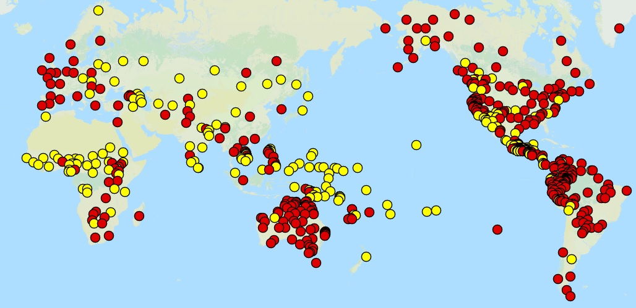
‘Рука’ (arm vs. hand)
одно слово (228) разные слова (389)

Slide 10
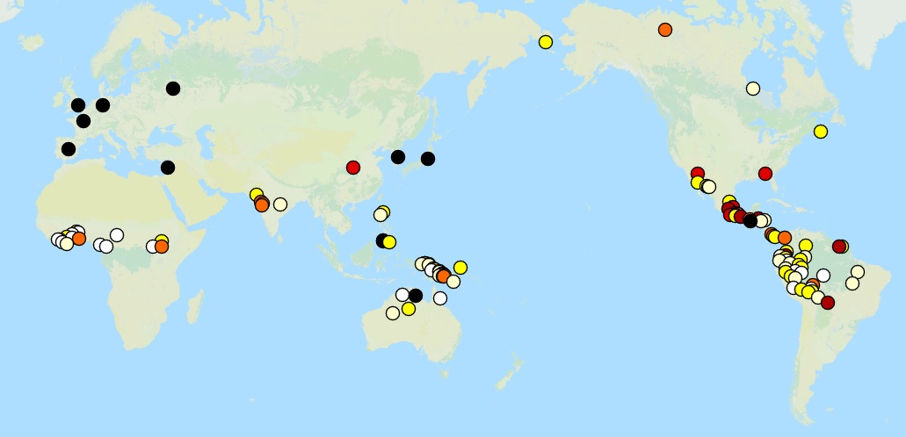
Базовые цвета

Slide 11
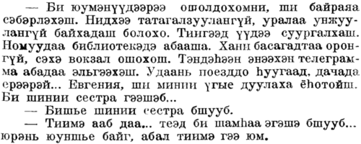
Термины родства
— Я поехала с вещами, а ты приберешь квартиру. Можешь бровями не дергать и губы не облизывать. Потом запри дверь. Книги отнеси в библиотеку. К подругам не заходи, а отправляйся прямо на вокзал. Оттуда пошли папе вот эту телеграмму. Затем садись в поезд и приезжай на дачу... Евгения, ты меня должна слушаться. Я твоя сестра...
— И я твоя тоже.
— Да... но я старше... и, в конце концов, так велел папа.
Аркадий Гайдар, «Тимур и его команда», перевод на бурятский

Slide 12
«Очень полезные слова»
Myötähäpeä (фин.) — состояние, при котором кто-то совершил что-то глупое, а чувство стыда испытываете именно вы
Tartle (шотл.) — паническое состояние, возникающее у человека в тот момент, когда он должен представить одного человека другому, но он не в состоянии вспомнить его имя
Gigil (филипп.) — чрезвычайно сильное желание стиснуть или ущипнуть что-то очень милое
http://mentalfloss.com/article/50698/38-wonderful-foreign-words-we-could-use-english

Slide 13
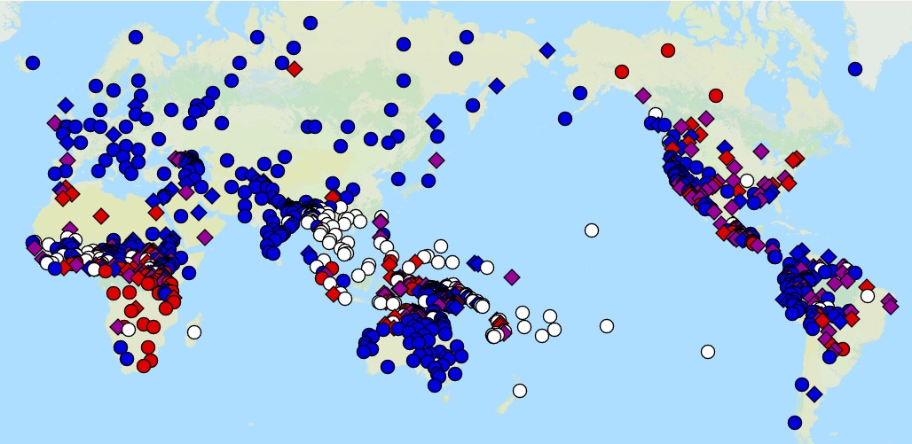
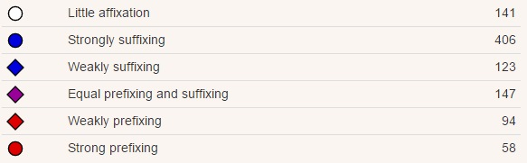
Суффиксы и приставки

Slide 14
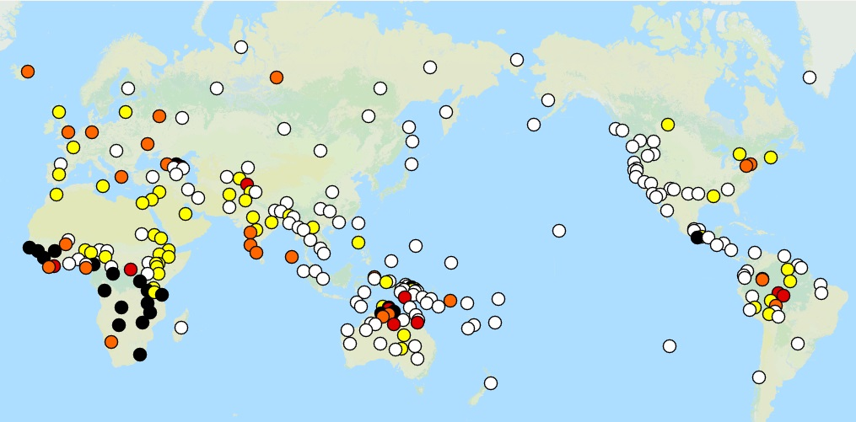
Количество родов

Slide 15
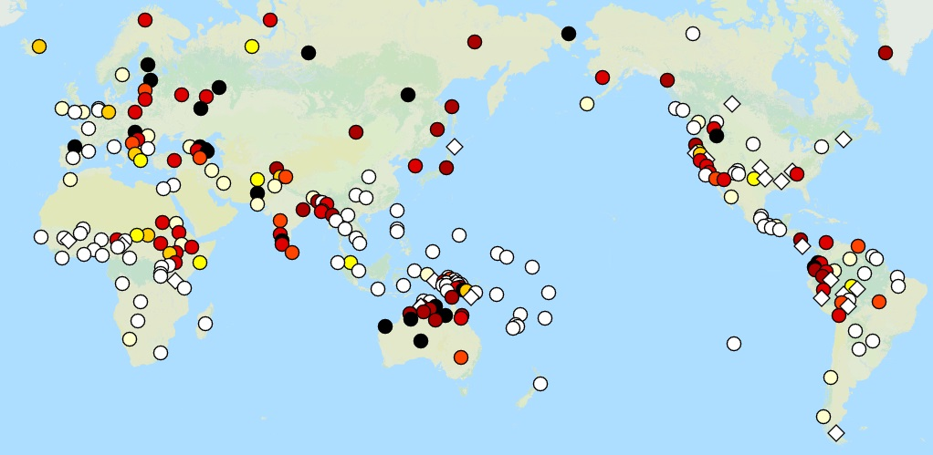
Количество падежей

Slide 16
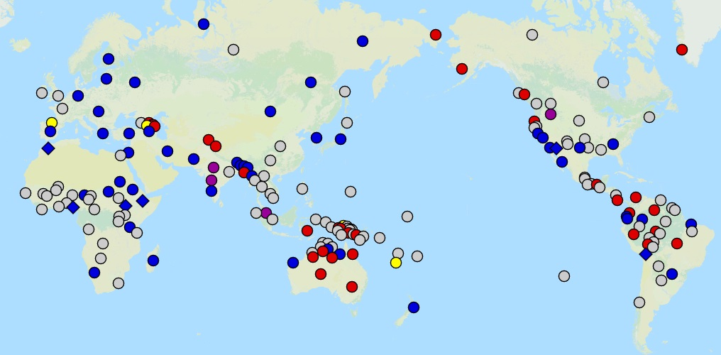
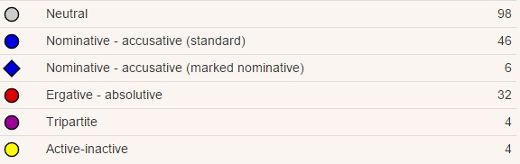
Аккузатив и эргатив

Slide 17
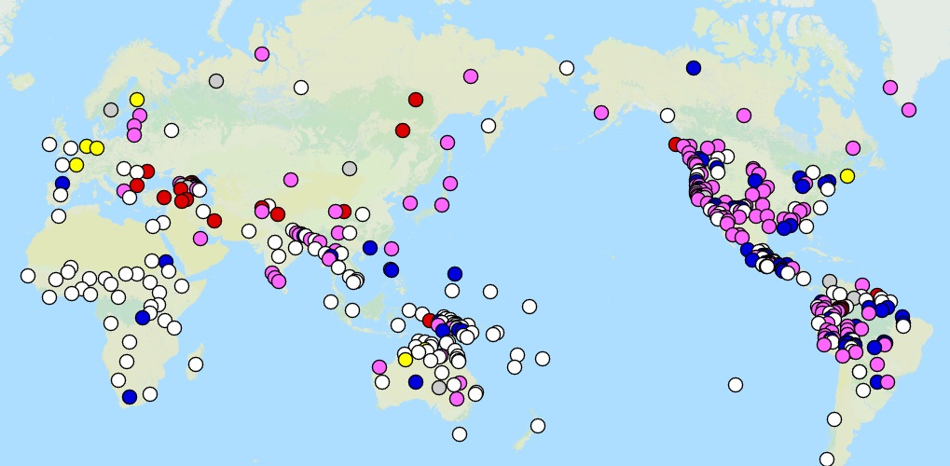
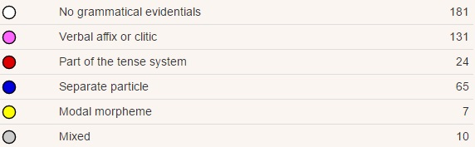
Эвиденциальность

Slide 18
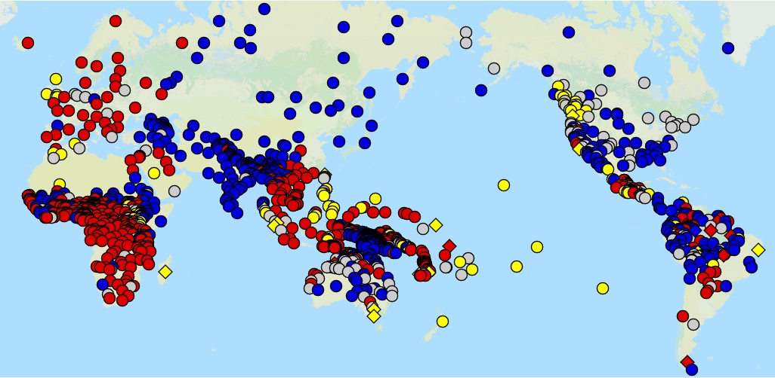
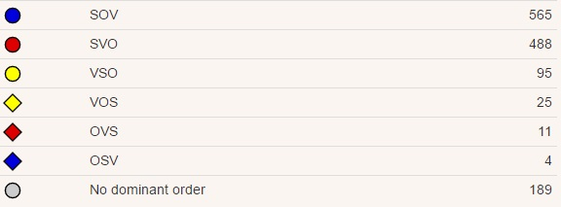
Порядок S, V и O

Slide 19
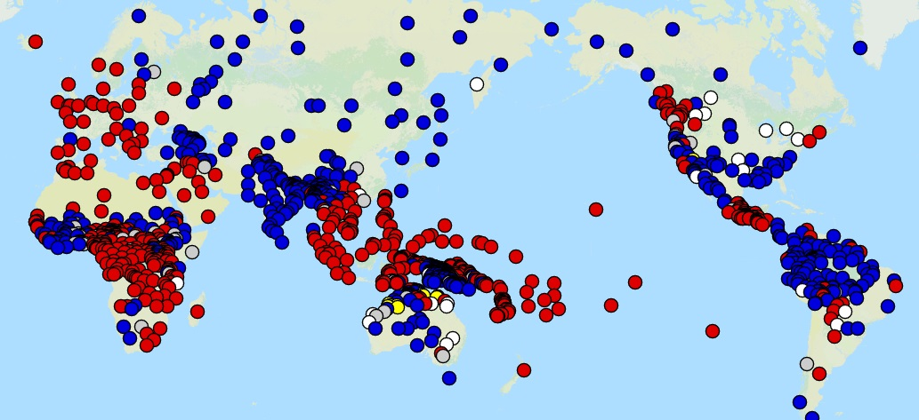
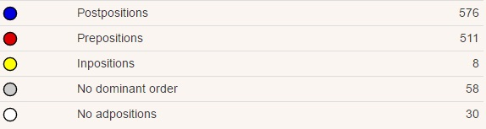
Предлоги или послелоги

Slide 20
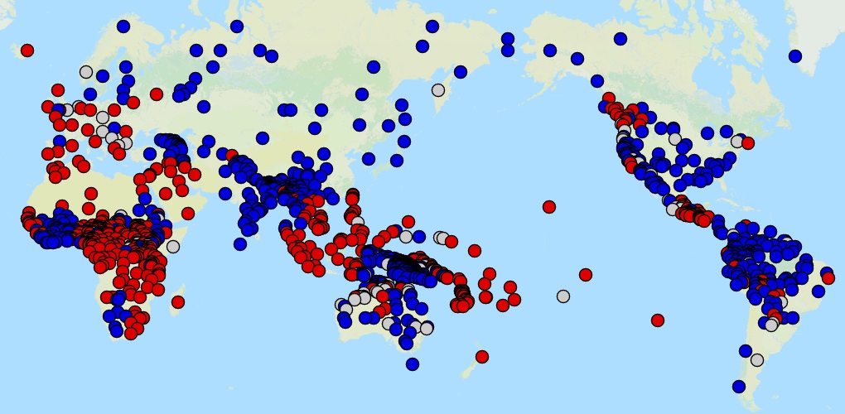

Порядок обладаемого и обладателя

Slide 21
Что читать? Что смотреть?
В. А. Плунгян, «Почему языки такие разные?»
Постнаука, курс «Языковое разнообразие» (https://postnauka.ru/courses/18002)
Всемирный атлас языковых структур (WALS, http://wals.info/)

Slide 22
О том, чем занимаются типологи
Часть II

Slide 23
Что такое типология?
Сравнительное языкознание + широкий охват
«Систематическое исследование языкового разнообразия» (Бернард Комри)
Теоретическая лингвистика, основывающаяся на данных многочисленных неродственных языков

Slide 24
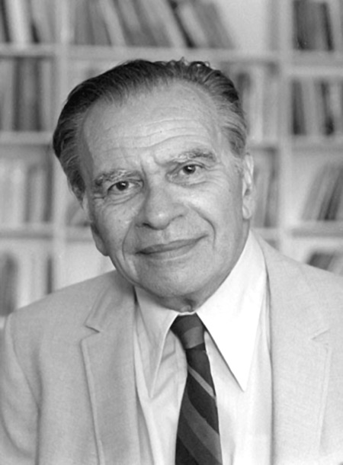
Джозеф Гринберг (1915‒2001

Slide 25
Вопросы, которыми задаются типологи
Каковы границы языкового разнообразия?
  Что распространено в языках мира? (универсалии)
  Как языки мира отличаются друг от друга?
Что частотно, а что редко?
Какие есть связи между разными лингвистическими свойствами языков?
Как географически распределены разные языковые особенности?
Как можно объяснить все эти наблюдения и обобщения?

Slide 26
Этапы типологического исследования
Определить объект исследования
Сформировать языковую выборку
Собрать данные
Провести классификацию
Проанализировать частотность и географическое распределение
Выявить корреляции
Предложить объяснение

Slide 27
Определение объекта
Сравнительные понятия ≠ описательные (дескриптивные) категории
Определение прилагательного?
Сравнительные понятия
  универсально применимы
  могут не отражать реальность конкретного языка
  не предполагают связи с мышлением носителей
  не могут быть правильными и неправильными

Slide 28
Составление выборки

Slide 29
Составление выборки
Зависит от целей исследования
Основные требования:
  репрезентативность
  независимость
Стратификация
  генеалогические общности
  географические зоны

Slide 30
Источники
Описания языков
  списки слов (4729)
  краткие очерки (3337)
  грамматики (2215)
Параллельные корпуса
  переводы Библии (2479 хоть что-то)
  популярные книги
Анкеты и стимулы

Slide 31
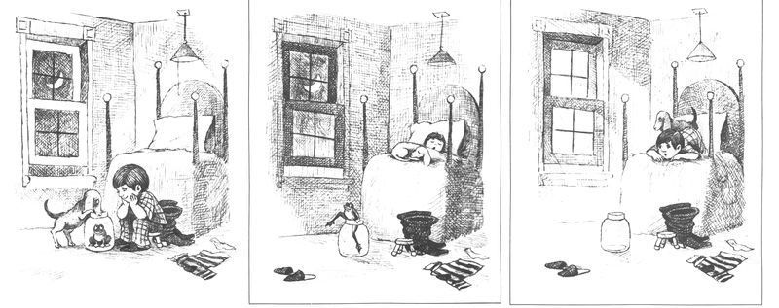

Slide 32
Языковые универсалии
Абсолютные универсалии
  в каждом языке есть гласные и согласные
Импликативные универсалии
  Гринберг, универсалия 13: «если именной объект предшествует глаголу, то глагольные формы, подчиненные главному глаголу, также предшествуют ему»
Иерархии
  в языке есть паукальное число
  > в языке есть двойственное число
  > в языке есть множественное число

Slide 33
Зачем этим заниматься?
Выводы о человеческом языке невозможно сделать на основании лишь нескольких языков
Типология питает теорию (в разных подходах)
Типология помогает описанию отдельных языков
Типология важна для «соседних» дисциплин (помогает понять особенности человеческого мышления и поведения)
Почему бы и нет?

Slide 34
О том, чем может быть интересен финский язык
Часть III

Slide 35
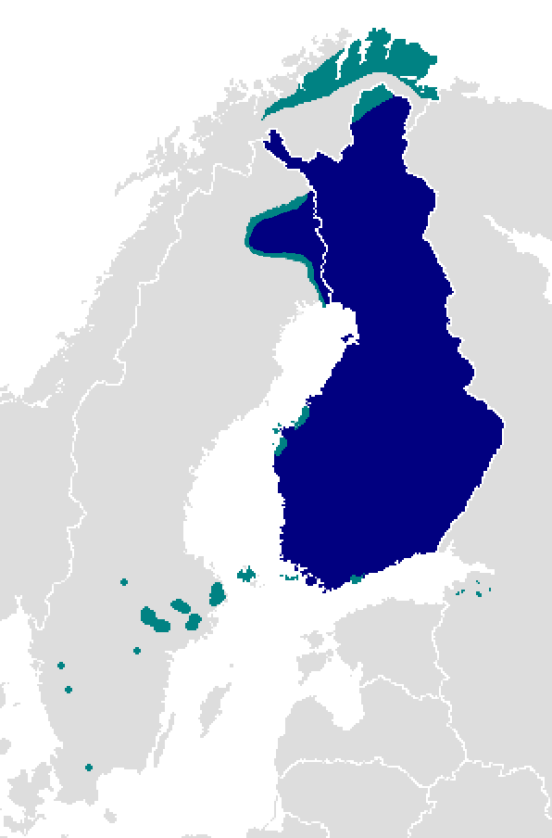
Где говорят на финском
Финляндия (≈ 5,48 млн. человек, 92% населения)
Швеция (от 250 до 470 тыс.)
Норвегия (квены)
США (≈ 650 тыс. потомков, говорят около 26 тыс.)

Slide 36
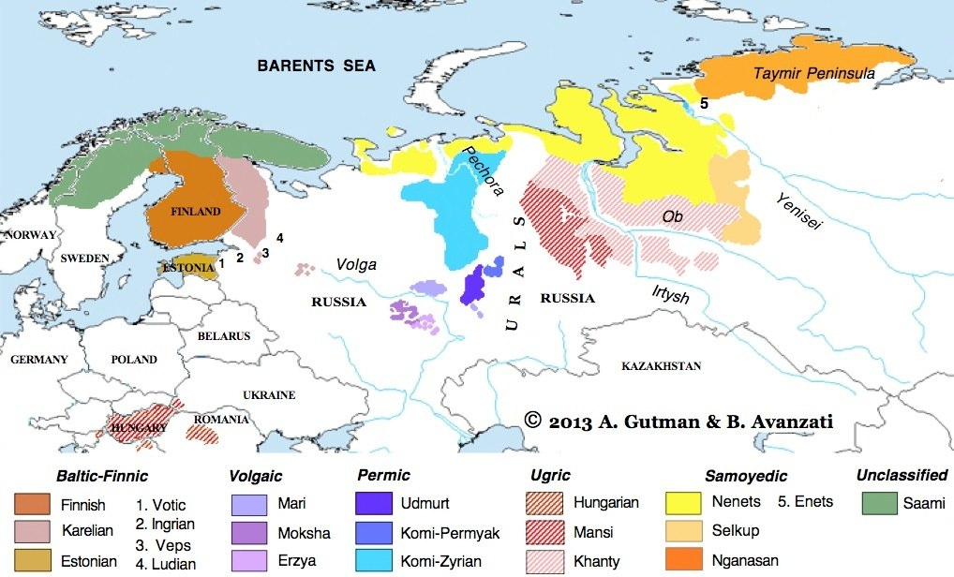

Slide 37
Фонетика и произношение
Сингармонизм
  a, o, u <> ä, ö, y
  suomalainen <> helsinkiläinen
Дифтонги
Двойные согласные и долгие гласные
Ударение на первый слог
«Как слышится, так и пишется!»

Slide 38
Ukraina on valtio Itä-Euroopassa. Ukrainan rajanaapureita ovat idässä Venäjä, pohjoisessa Valko-Venäjä ja lännessä Puola, Slovakia, Unkari, Romania ja Moldova. Etelässä maa rajoittuu Mustaanmereen. Ukrainan pääkaupunki on Kiova. Toiseksi suurin kaupunki on Koillis-Ukrainassa sijaitseva Harkova. Myös Mustanmeren rannalla sijaitseva noin miljoonan asukkaan Odessa on merkittävä kulttuuri-, tiede- ja teollisuuskeskus.

Slide 39
Лексика
Сравнительно мало индоевропейских корней
Стремление к созданию неологизмов (tietokone, sähköposti, puhelin )
Создание слов слиянием (karttapallo, saippuakauppias)

Slide 40
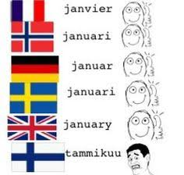
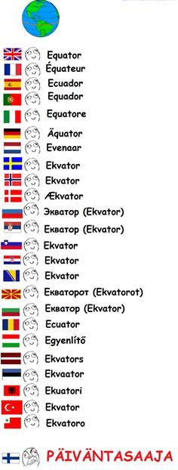

Slide 41
Заимствования
Германские языки (lag – laki; bisp – piispa; jordpäron – peruna)
Русский (rusakko, russakka, ikkuna, talkkuna, Raamattu, pappi, kiva, Narinkka tori)
Английский (grilli, hodari, fiilis, simppeli)

Slide 42
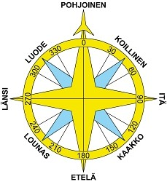
Стороны света

Slide 43
Продуктивные суффиксы
Cуществительные
  -lainen
  -sto
  -uus
  -in
  -minen
  -mo
Глаголы:
  -lla
  -ttaa

Slide 44
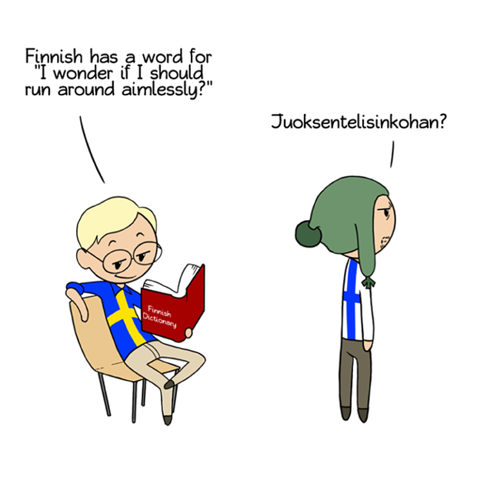

Slide 45
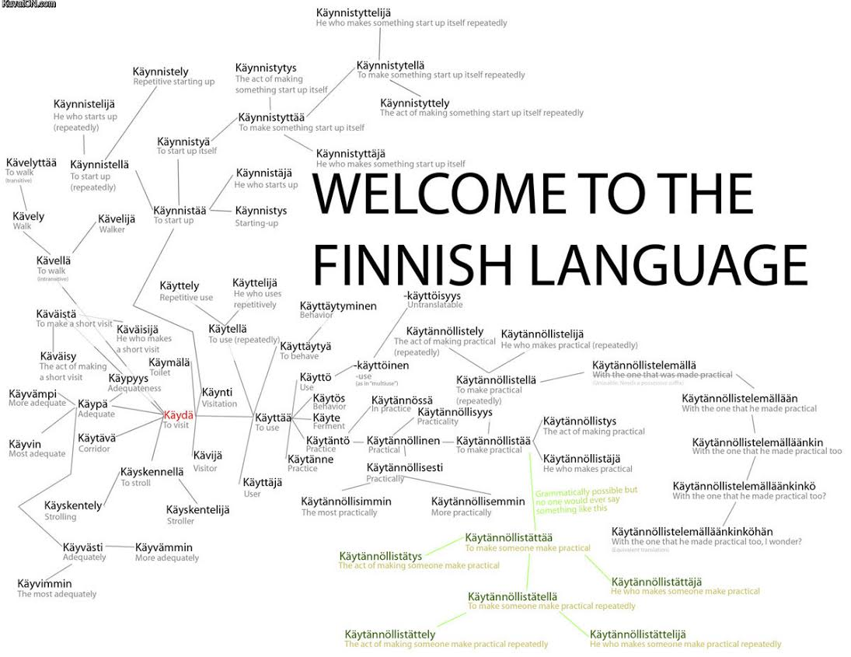

Slide 46
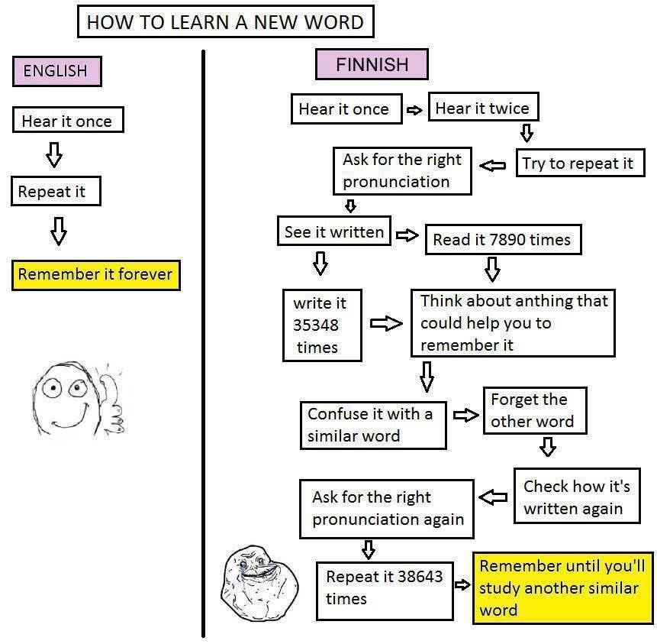

Slide 47
Падеж | Пример
Грамматические
номинатив | talo
генитив | talon
аккузатив | talo / talon
партитив | taloa
Локативные (внутренние)
инессив | talossa
элатив | talosta
иллатив | taloon
Локативные (внешние)
адессив | talolla
аблатив | talolta
аллатив | talolle
«Бытийные»
эссив | talona
транслатив | taloksi
эксессив | talonta
Маргинальные
инструктив | taloin
абессив | talotta
комитатив | taloineen

Slide 48
Притяжательные суффиксы
Личное местоимение | Притяжательное местоимение | Притяжательный суффикс
minä | minun | taloni
sinä | sinun | talosi
hän | hänen | talonsa
me | meidän | talomme
te | teidän | talonne
he | heidän | talonsa

Slide 49
Глагольные категории
Нет будущего времени
Основные два времени: настоящее и имперфект
Есть перфект (заимствованный?)
Спрягаемый отрицательный глагол-связка
  1 minä luen minä en lue ‘читать’
  2 sinä luet sinä et lue
  3 hän lukee hän ei lue

Slide 50
Причастия
5 видов причастий
В пассивных причастиях:
  деятеля нельзя упомянуть
  printattava dokumentti
  printattu dokumentti
  деятеля необходимо указать
  minun printamani dokumentti

Slide 51
